Slide 1



魔
方
原
理
汇报人：周正佳
日 期：7.14
__________

Slide 2
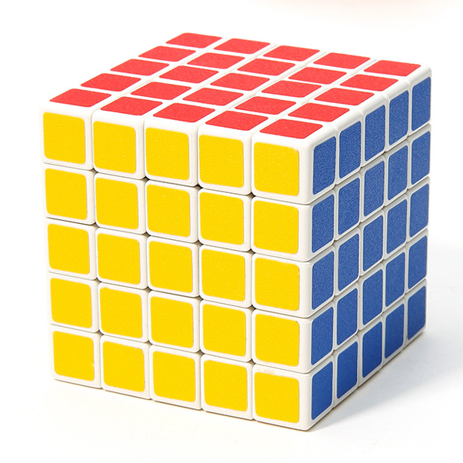
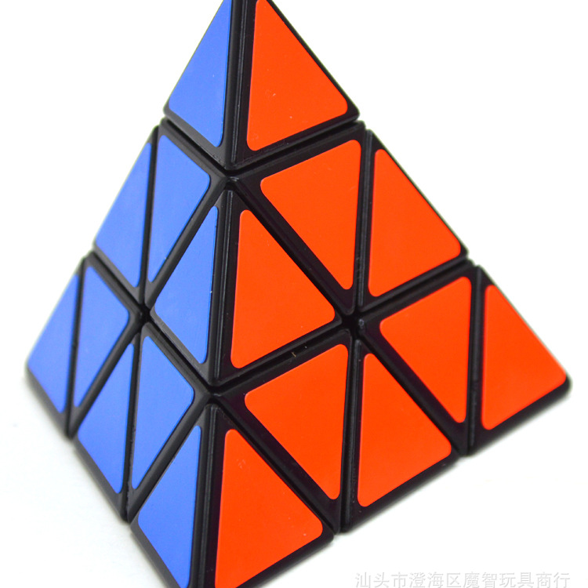
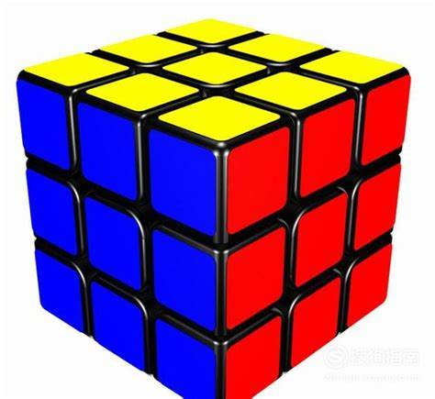
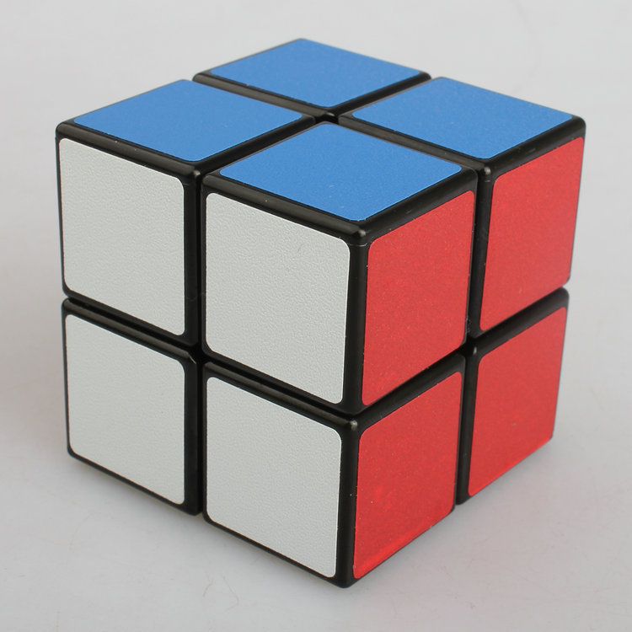
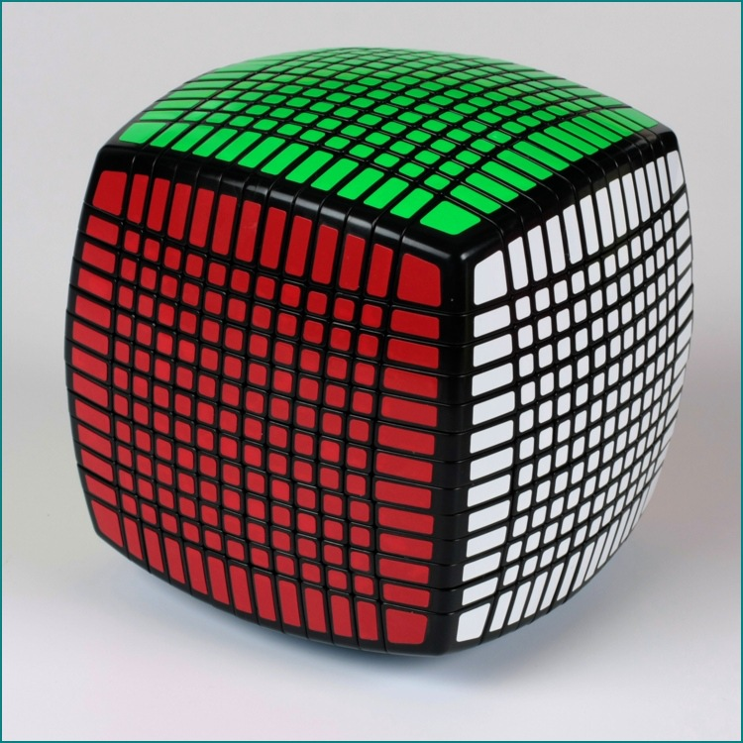
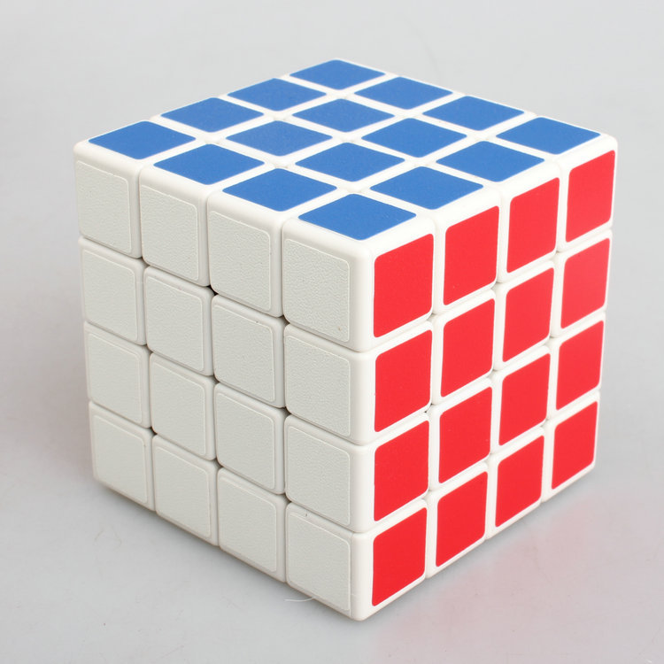
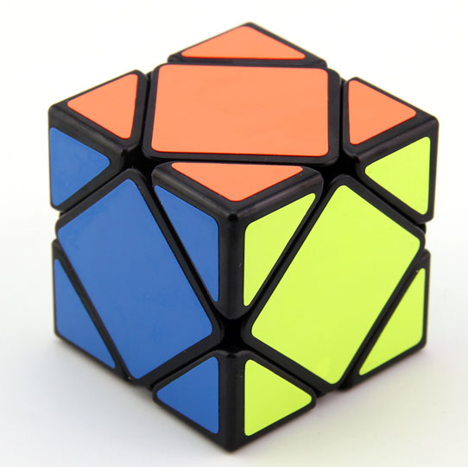
课程目标：
到本课程结束时，学生将会：
a了解魔方的基本结构。
b 掌握基本的魔方转动方法和技巧。
c 通过练习和互动，能够还原魔方的初始状态。
学习目标：
到课程结束时，学生将学会：
a魔方的基本结构和组成部分。
b基本的魔方转动方法和公式。
c还原魔方的步骤和策略。

Slide 3
01
魔方简介
魔方，又叫鲁比克方块(Rubik'sCube)，最早是由匈牙利布达佩斯建筑学院鲁比克教授于1974年发明的机械益智玩具。通常意义下的魔方，是指狭义的三阶魔方。
魔方与华容道、法国的单身贵族（独立钻石棋）并称为智力游戏界的三大不可思议。
(魔方与华容道本质上十分相似！）
问题：如何还原魔方
三阶魔方，为3×3×3的立方体结构，由26个色块组成。三阶魔方，通过旋转，总共有43,252,003,274,489,856,000 ≈ 4.3×（10的19次方）种变化。
变化如此之多，是否有规律可循？我们需要先了解魔方的结构。

Slide 4
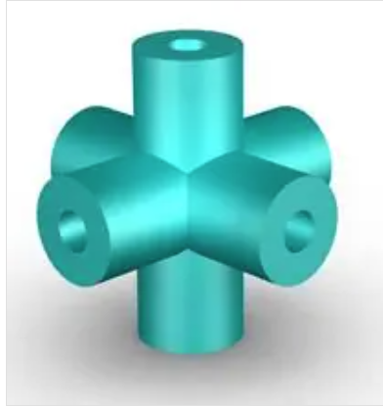
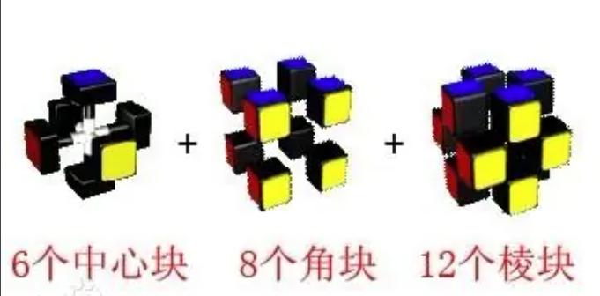
魔方结构
中心轴1个
中心快6个，棱块12个，角块8个

Slide 5
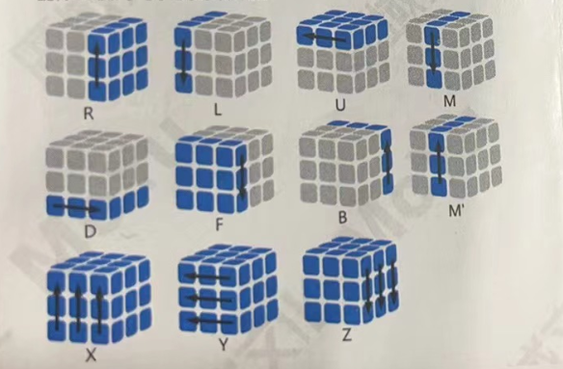
魔方转动
基本转动符号：R（右）、L（左）、U（上）、D（下）、F（前）、B（后）
基础练习：复原魔方的白色面。
提示：先复原十字（四个棱块），再复原4个角块

Slide 6
02
魔方还原
我们需要使用魔方的6个基本转动来还原魔方，最简单的逻辑是按照打乱魔方的顺序逆序操作就行了，然而这太受限制了……….
我们需要找到魔方转动的本质，其实就是涂色面的重新排列!
比如说，我们把前面顺时针转动90度，在我们的视角来看，侧面共有12个涂色面交换了位置，而前面有8个涂色面交换了位置（中心快没变）。
那么分析打乱魔方的过程：就是把原有的54（6 ×9）个涂色面的排列顺序打乱的过程。
研究一般的排列，比如8个完全不同的小球排成一列。
A B C D E F G
我们把从一种排列变为另一种排列的过程称为置换
能想到的最简单的置换方式就是交换两个小球
比如从A B C D E F G → B A C D E F G
回到魔方，魔方要进行一系列的置换（也就是转动）来变为原来的排列顺序。有没有一种方法可以只重新排列几个特定的涂色块，保持其他块的排列不变呢？

Slide 7
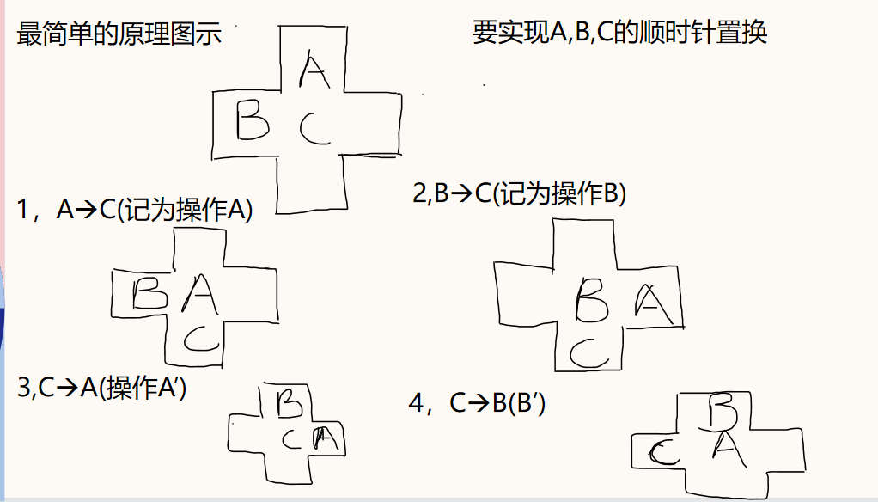
魔方转换机—commutator (换位子）
魔方转换机方法可以实现三个色块之间重新排列），而不影响其他色块
01
02
操作顺序 A B A’ B’(其中A，B是不同转动操作的复合），比如A是URL,B是DFL…
03
A’是什么？->是A操作的逆序，若A是URL，则A‘为L’R’U’;

Slide 8
类似于刚刚举的例子，魔方的转化多出的是一些限制（即进行B操作的时候不能影响到A实现的置换）,先假设我们处理的三个色块为X,Y,Z（三者不在同一层）,X到Y原来的位置，Z也到Y原来的位置的置换，
引入术语，交换位：（作为中间的桥梁，在上个例子中为C，这里为Y)
直达层：开始时X于Y应与同一层，X经过1步操作到达Y的位置的这一层。
交换步骤（不能破坏直达层）：实现Z到Y原来的位置的步骤。
第一步
第二步
第三步
在直达层上完成X到Y的操作（记为A）
完成交换步骤（记为B）
做A’B’

Slide 9
03
操作练习，熟练运用
1，先准备魔方结构，实现第一层的复原（注意这里还不需要运用到转换机），预计10分钟
2，运用转换机实现第二层棱块的复原（建议手写出操作A，B分别是什么，然后写出A‘，B’,便于操作），预计10分钟
3，运用转换机实现第三层棱块的复原，角块的复原），预计10分钟
做3的时候，出现了问题，即X,Y,Z出现在了同一层，这使得转换机不能使用，我们需要做一些set up（准备)来使得X,Y,Z不在同一层，再继续操作，牢记最后还要再做一遍set up‘来抵消set up。

Slide 10
简单有趣的玩法
24转
打乱中心块
任意的两个操作的组合
01
02
03

Slide 11
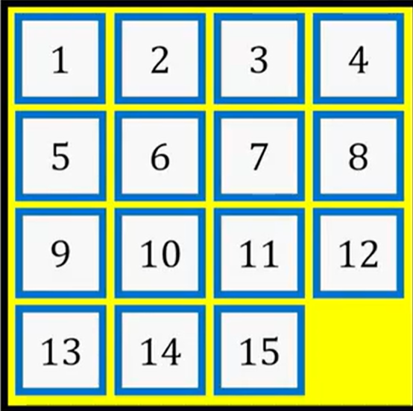
04
更深的魔方研究
1，拧动魔方的角块会发生什么变化？
2，其与华容道有什么联系？

Slide 12

感谢您的观看

